Slide 1
База данных трудов преподавателей, сотрудников и студентов ЗНТУ. Институциональный репозитарий как один из источников ее пополнения.
Мищенко Ирина Александровна
Библиотекарь І категории
Научная библиотека ЗНТУ

Slide 2

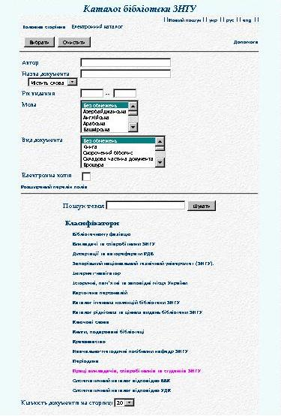
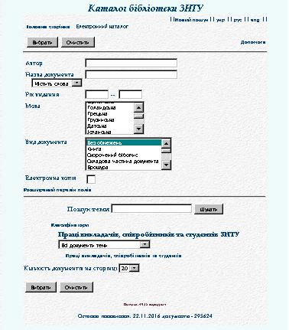

Slide 3
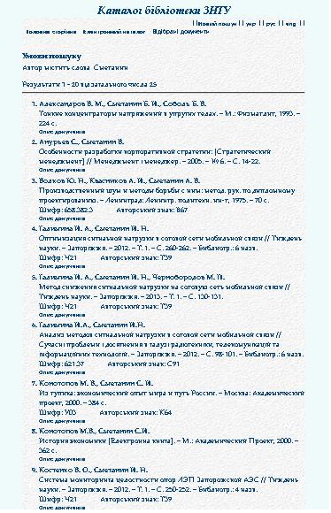
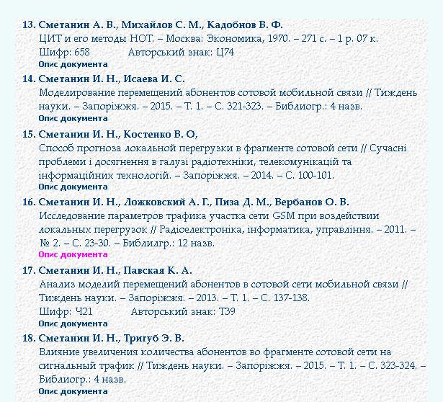

Slide 4
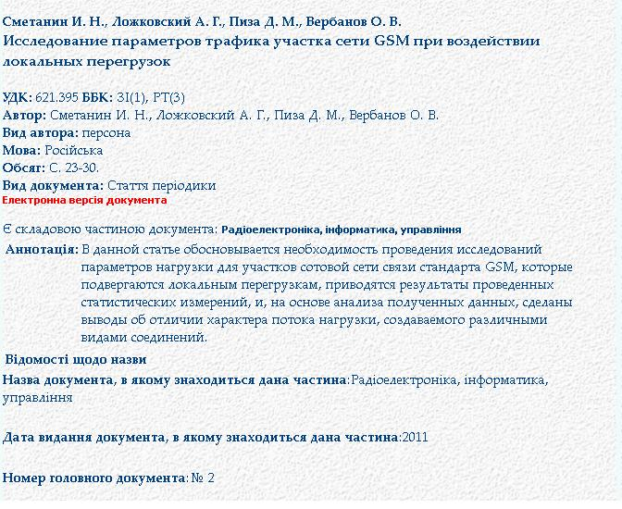

Slide 5
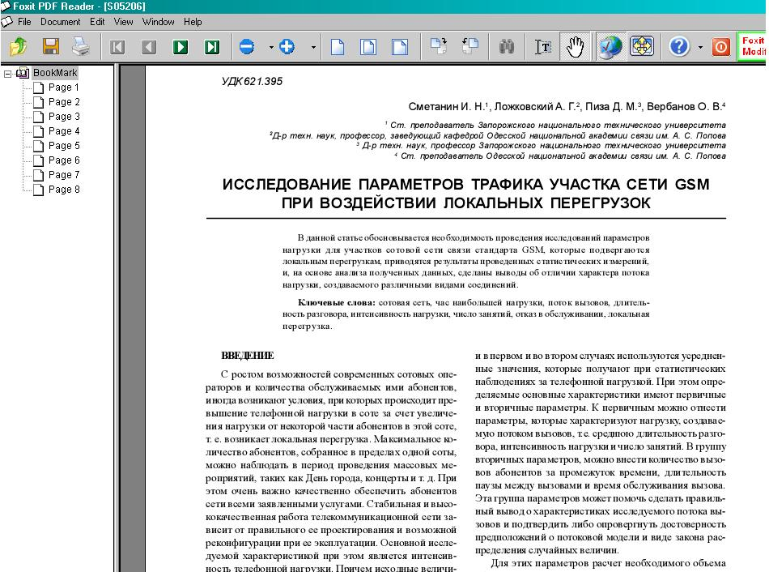

Slide 6
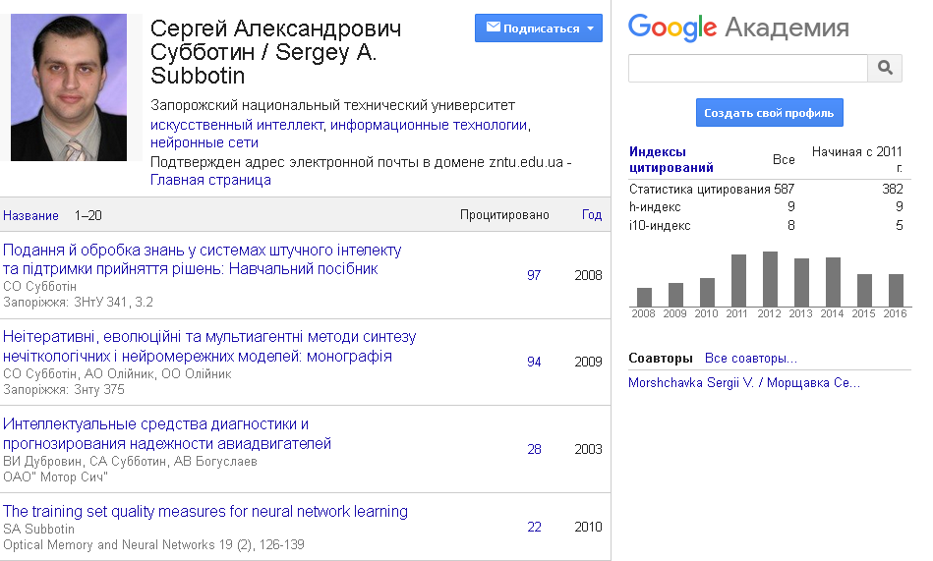

Slide 7
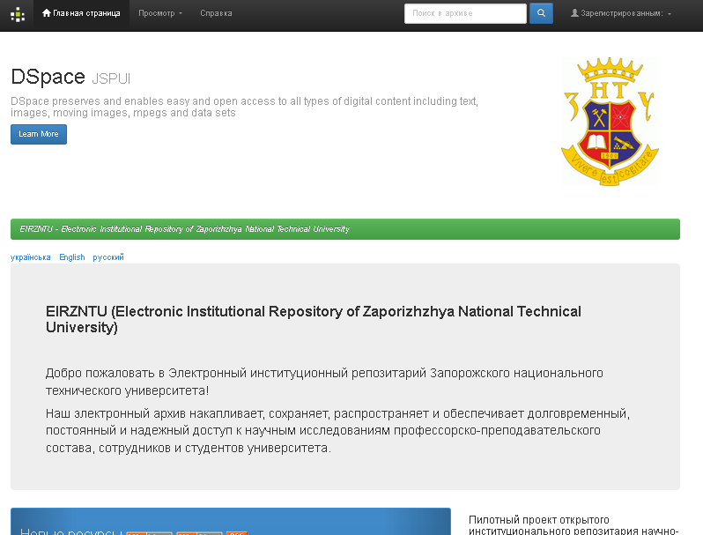

Slide 8
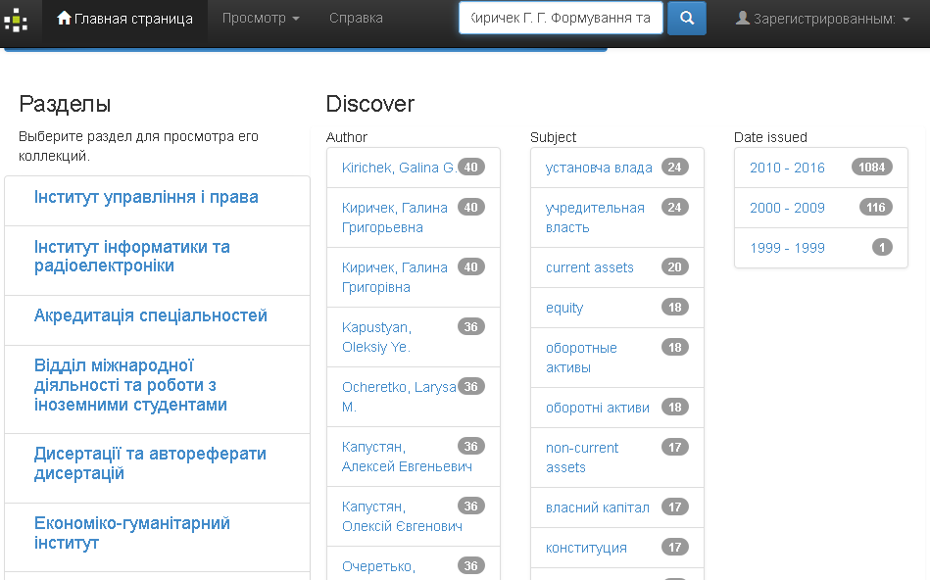

Slide 9


Slide 10


Slide 11
